Slide 1
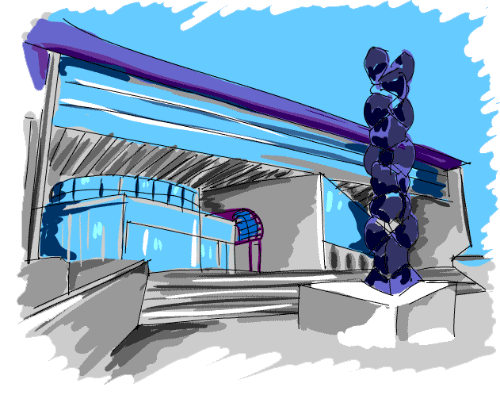
Curso teórico-práctico de estudios de genoma completo en poblaciones mezcladas
Introducción a UNIX/Linux

Slide 2
¿Qué es UNIX? ¿Qué es Linux?
UNIX - sistema operativo desarrollado en los Bell Laboratories
Diseñado con un interés particular en el trabajo colaborativo
Linux - sistema operativo tipo UNIX
Derivado de UNIX pero libre. No solo gratis.
Multiusuario, multiprocesador, multitarea, multiplataforma

Slide 3
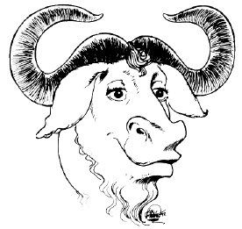
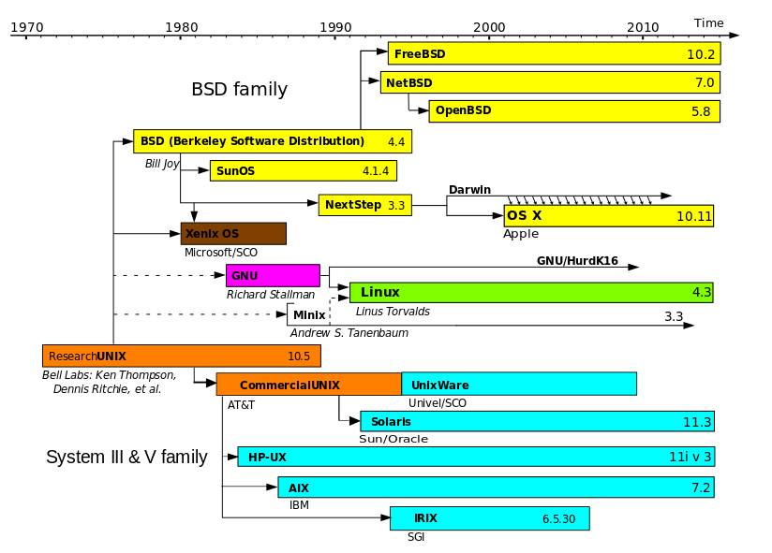

Origen

Slide 4
¿Qué es el sistema operativo?
APLICACIONES DEL USUARIO
Conjunto de programas que sirven de intermediario entre los recursos computacionales físicos (hardware) y el usuario.
Controla y coordina cómo los diferentes usuarios y las distintas aplicaciones usan el hardware.
SHELL
SISTEMA DE ARCHIVOS
NÚCLEO
RECURSOS FÍSICOS
PROGRAMAS/UTILIDADES
HERRAMIENTAS

Slide 5
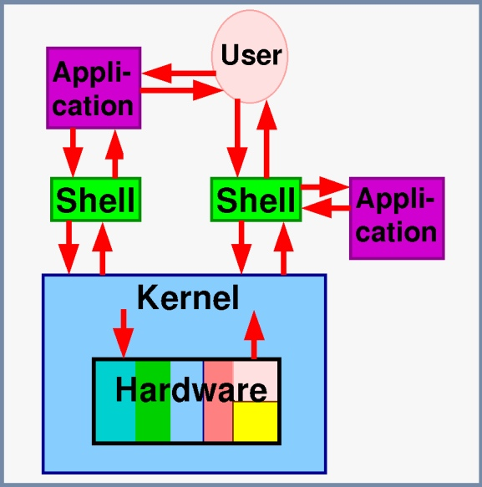
Shell
Shell o intérprete de órdenes o intérprete de comandos: Es un programa que sirve de interfaz entre el usuario y los servicios del sistema operativo.

Slide 6
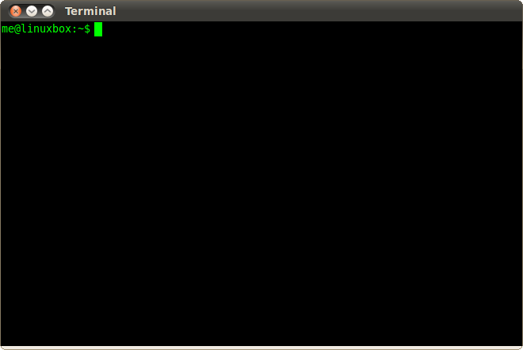
La terminal
echo $SHELL cat /etc/shells

Slide 7
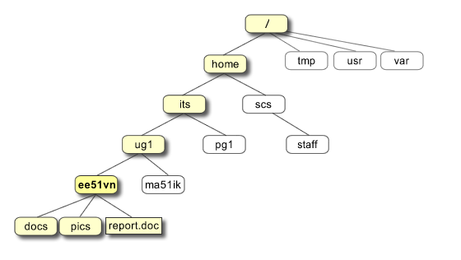
Estructura de archivos
En UNIX todo o es un archivo o es un proceso
La ruta completa a report.doc es /home/its/ug1/ee51vn/report.doc

Slide 8
Ejercicios

Slide 9
Ver contenido de directorios, crearlos y desplazarse de uno a otro
usuario
pwd
pwd ..
ls
ls -a ls -l ls -al ls -lh ls -lhr ls -lhR ls . ls .. ls [opciones] [ubicación]
mkdir pobs_mezcladas
cd pobs_mezcladas
ls ls .. cd . cd cd .. cd ~
pobs_mezcladas
unix
R
bash

Slide 10
Comando | Significado
pwd | Muestra la ruta a la carpeta en la que nos encontramos - path to working directory
ls | Muestra archivos y carpetas - list
ls -a | Muestra todos los archivos y carpetas
mkdir carpeta | Crea una carpeta con el nombre de nuestra elección - make directory
cd carpeta | Nos ubica en la carpeta de trabajo de nuestra elección - change directory
cd | Nos ubica en nuestro usuario
cd ~ | Nos ubica en nuestro usuario
cd .. | Nos ubica un nivel arriba

Slide 11
Copiar, mover y borrar archivos
cd pobs_mezcladas/unix
cp ~/variantes_genotipadas.bim .
mv variantes_genotipadas.bim bash/
ls bash/
cd bash/
mv variantes_genotipadas.bim variantes_incluidas.bim
rm variantes_incluidas.bim
usuario
pobs_mezcladas
unix
R
bash

Slide 12
Comando | Significado
cp archivo1 archivo2 | Copia el archivo1 a un archivo llamado archivo2 - copy
mv archivo1 archivo2 | Mueve o renombra el archivo1 como archivo2 - move
rm archivo | Elimina un archivo - remove

Slide 13
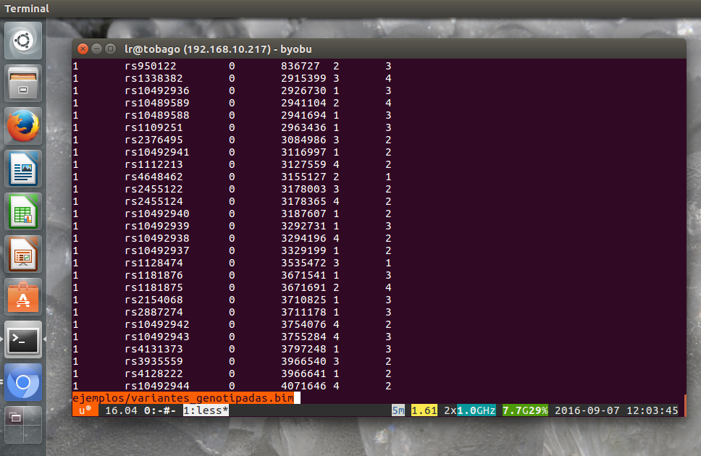
Ver el contenido de un archivo
clear
cd ..
cp ~/Escritorio/variantes_genotipadas.bim .
cat variantes_genotipadas.bim
less variantes_genotipadas.bim
head variantes_genotipadas.bim
head -5 variantes_genotipadas.bim
tail variantes_genotipadas.bim

Slide 14
Comando | Significado
cat archivo | Muestra un archivo - concatenate
less archivo | Muestra un archivo una página a la vez
head archivo | Muestra las primeras líneas de un archivo
tail archivo | Muestra las últimas líneas de un archivo

Slide 15
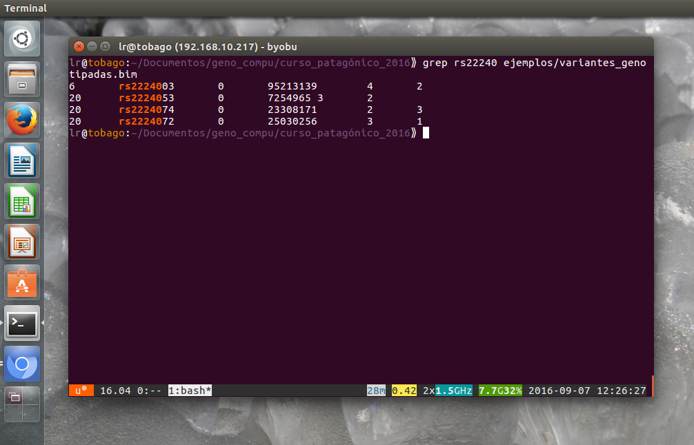
Buscar dentro de un archivo, contar sus elementos
less variantes_genotipadas.bim
/25 [n]
grep 18 variantes_genotipadas.bim
grep 18 -w variantes_genotipadas.bim
grep 18 -wc variantes_genotipadas.bim
grep rs22240 variantes_genotipadas.bim
grep rs1 -v variantes_genotipadas.bim
grep rs1 -vc variantes_genotipadas.bim
wc variantes_genotipadas.bim

Slide 16
Comando | Significado
grep ‘palabra clave’ archivo | Busca una palabra clave en un archivo - get regular expression
wc archivo | Cuenta las filas, palabras y caracteres de un archivo - word count

Slide 17

Dirigir el resultado de un comando
pantalla
pantalla
Teclado o archivo1
Comando 1
resultado
Comando 2
resultado
Comando n
archivo2
archivo

Slide 18
Dirigir el resultado de un comando
Teclado
Comando
Pantalla
Teclado
Comando
archivo
cat ⏎ círculo línea triángulo ⏎ esfera área pirámide ⏎ ^d
cat > lista1 ⏎ pera ⏎ guayaba ⏎ sandía ⏎ ^d ls less lista1

Slide 19
Dirigir el resultado de un comando
Teclado
Comando
archivo
Teclado
Comando
archivo existente
cat > lista2 ⏎ ciruela ⏎ fresa ⏎ naranja ⏎ ^d cat lista2
cat >> lista1 ⏎ kiwi ⏎ mango ⏎ durazno ⏎ ^d cat lista1

Slide 20
Dirigir el resultado de un comando
archivo(s)
Comando
pantalla
cat lista1 lista2
sort < lista1
archivo(s)
Comando
archivo nuevo
cat lista1 lista2 > listamayor
sort < lista1 > listaordenada
cat listamayor

Slide 21
Dirigir el resultado de un comando
sistema
Comando 1
resultado
Comando 2
pantalla
who who | wc
who | sort > participantes
sistema
Comando 1
resultado
Comando 2
archivo

Slide 22
Dirigir el resultado de un comando
archivo
Comando 1
resultado
Comando 2
pantalla
grep 18 -w variantes_genotipadas.bim | less grep 18 -w variantes_genotipadas.bim | cut -f 2
grep 18 -w variantes_genotipadas.bim | cut -f 2 > SNP_cromosoma18.lista
archivo
Comando 1
resultado
Comando 2
archivo

Slide 23
Comando | Significado
comando > archivo | Redirigir a un archivo el resultado del comando
comando >> archivo | Agregar a un archivo el resultado del comando
comando < archivo | Dirigir la información de un archivo
comando1 | comando2 | Encauzar el resultado del comando1 al comando2
cat archivo1 archivo2 > archivo0 | Concatenar el archivo1 y el archivo2 y redirigir al archivo0
sort | Ordenar los datos
cut | Extrae columnas de archivos
who | Muestra a los usuarios conectados al sistema

Slide 24
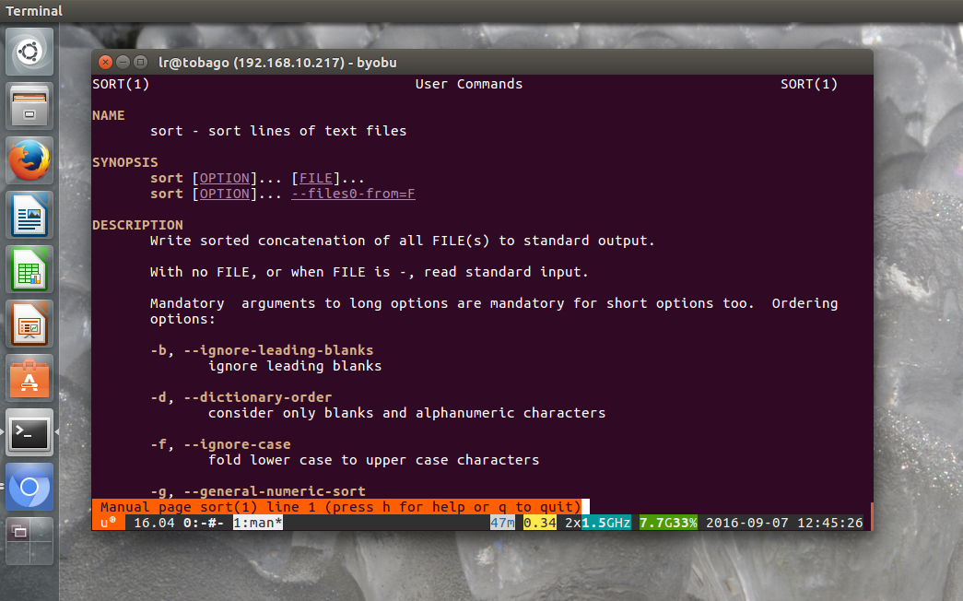
Comodines y ayuda
ls lista*
ls lista?
ls *.bim
man sort
man wc
whatis grep
apropos copy

Slide 25
Comando | Significado
* | Coincidencia con un número arbitrario de caracteres
? | Coincidencia con un solo caracter
man command | Leer el manual del comando - manual
whatis command | Descripción breve del comando
apropos keyword | Coincidencia de la palabra clave en los distintos manuales

Slide 26
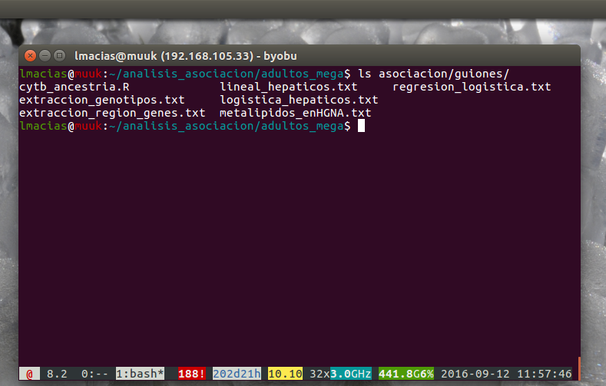
Convenciones con respecto a los nombres de archivos
Evitar crear archivos con caracteres especiales como / * & % ? $ o con espacio
Es común usar _ y .

Slide 27
Adaptado de:
http://www.ee.surrey.ac.uk/Teaching/Unix/index.html

